Slide 1
Modelagem Generativa Profunda: Uma Revisão Comparativa de VAEs, GANs, Fluxos Normalizantes, Modelos Baseados em Energia e Autoregressivos
Deep Generative Modelling: A Comparative Review of VAEs, GANs, Normalizing Flows, Energy-Based and Autoregressive Models
André Aparecido da Silva, Luiza Ruivo Marinho Santos, Tiago José da Silva

Slide 2

Artigo publicado pela revista científica IEEE Transactions on Pattern Analysis and Machine Intelligence da IEEE Computer Society em 28 de março de 2022.
Notes:
O Instituto de Engenheiros Eletricistas e Eletrônicos ou Instituto de Engenheiros Eletrotécnicos e Eletrónicos ou IEEE é uma organização profissional sem fins lucrativos, fundada nos Estados Unidos. É a maior organização profissional do mundo dedicada ao avanço da tecnologia em beneficio da humanidade.

Slide 3




SAM BOND-TAYLOR
YANG LONG
OS AUTORES
ADAM LEACH
CHRIS G. WILLCOCKS
Estudante de PhD no Departamento de Ciência da Computação na Universidade de Durham, no Reino Unido.
Professor assistente no Departamento de Ciência da Computação na Universidade de Durham. Trabalha no conselho de pesquisas médicas no Reino Unido, com o objetivo de conceber soluções de IA escaláveis para grandes aplicações na área da saúde.
Estudante de PhD no Departamento de Ciência da Computação na Universidade de Durham, no Reino Unido.
Professor assistente no Departamento de Ciência da Computação na Universidade de Durham, no Reino Unido.
Notes:
Os autores são do Departamento de Ciência da Computação, Universidade de Durham, Durham DH1 3LE, U.K. E-mail: {samuel.e.bond-taylor, adam. leach, yang.long, christopher.g.willcocks}@durham.ac.uk. Manuscrito recebido em 14 de abril de 2021; revisado em 5 de julho de 2021; aceito em 14 de setembro 2021. Data de publicação 30 de setembro de 2021; data da versão atual 3 de outubro 2022. Este trabalho foi financiado pelo MRC Innovation Fellowship com ref MR/ S003916/1. (Autor correspondente: Sam Bond-Taylor.) Recomendado para aceitação por O. Winther. Identificador de objeto digital no. 10.1109/TPAMI.2021.3116668

Slide 4
Modelos generativos profundos são uma classe de técnicas que treinam redes neurais profundas para modelar a distribuição de treinamento amostras.
A pesquisa se fragmentou em várias abordagens interconectadas, cada uma das quais faz compensações, incluindo tempo de execução, diversidade e restrições arquitetônicas.
Notes:
O significado de PhD é o mesmo que o de um doutorado. A diferença é que a sigla se refere a um tipo específico de Doutorado, com foco em pesquisa – se diferenciando, assim, de outros como M.D (Medical Doctor, ou Doutor em Medicina), J.D (Juris Doctor, Doutor em Direito)

Slide 5
Em particular, este resumo / sintesa cobre modelos baseados em energia, autoencoders variacionais, redes adversárias generativas, modelos autorregressivos, fluxos normalizadores, além de inúmeras abordagens híbridas.
Esses técnicas são comparadas e contrastadas, explicando as premissas por trás de cada uma e como elas estão inter-relacionadas, enquanto revisam as técnicas atuais avanços e implementações de última geração.
Notes:
O significado de PhD é o mesmo que o de um doutorado. A diferença é que a sigla se refere a um tipo específico de Doutorado, com foco em pesquisa – se diferenciando, assim, de outros como M.D (Medical Doctor, ou Doutor em Medicina), J.D (Juris Doctor, Doutor em Direito)

Slide 6
QUAL O OBJETIVO DO ARTIGO?
Comparar algumas técnicas e abordagens utilizadas para criação e modelos Generativos Profundos (Deep Generative Modelling).
Notes:
Modelos generativos profundos: Contando com uma enorme quantidade de dados, arquiteturas de rede bem projetadas e técnicas de treinamento inteligentes, os modelos generativos profundos demonstraram uma capacidade incrível de produzir peças de conteúdo altamente realistas de vários tipos, como imagens, textos e sons.

Slide 7
01
GENERATIVE MODELS
Notes:
A modelagem generativa é o uso de inteligência artificial (IA), estatística e probabilidade em aplicativos para produzir uma representação ou abstração de fenômenos observados ou variáveis-alvo que podem ser calculadas a partir de observações.
Traduzido do inglês-Na classificação estatística, duas abordagens principais são chamadas de abordagem generativa e abordagem discriminativa. Esses classificadores computam por diferentes abordagens, diferindo no grau de modelagem estatística

Slide 8
QUAL O OBJETIVO DOS MODELOS GENERATIVOS PROFUNDOS (DEEP GENERATIVE MODELLING)?
Aprender a gerar novos exemplos a partir de um conjunto de dados analisado e fazendo uso de redes neurais profundas.z
Notes:
Pergunta norteadora. DEEP GENERATIVE MODELLING (Modelagem generativa profunda).
O DGM pode elevar o desempenho da IA por meio de mais dados e acelerar a descoberta científica. Um tipo popular de modelo gerador profundo é a Generative Adversarial Network (GAN).
Redes neurais são sistemas de computação com nós interconectados que funcionam como os neurônios do cérebro humano. Usando algoritmos, elas podem reconhecer padrões escondidos e correlações em dados brutos, agrupá-los e classificá-los, e – com o tempo – aprender e melhorar continuamente.

Slide 9

Ruthotto and Haber (2021)
Modelos generativos profundos (dgm) são redes neurais com camadas ocultas treinadas para aproximar a distribuição de probabilidade de alta dimensão complicada usando um grande número de amostras. Quando treinados com sucesso, podemos usar o dgm para estimar a probabilidade de cada observação e criar novas amostras a partir da distribuição subjacente
Notes:
modelos generativos profundos (dgm) são redes neurais com camadas ocultas treinadas para aproximar a distribuição de probabilidade de alta dimensão complicada usando um grande número de amostras. Quando treinados com sucesso, podemos usar o dgm para estimar a probabilidade de cada observação e criar novas amostras a partir da distribuição subjacente

Slide 10
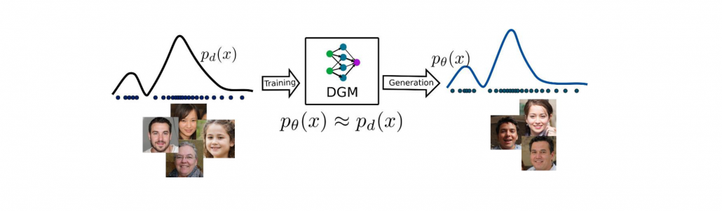
As DGMs treinadas geram novas amostras com a mesma distribuição dos dados treinados. Assim, a probabilidade de x na distribuição resultante é aproximada à probabilidade de x na distribuição treinada.
Extraído de https://data-science-blog.com/blog/2022/02/19/deep-generative-modelling/ em 27 de junho de 2022.

Slide 11
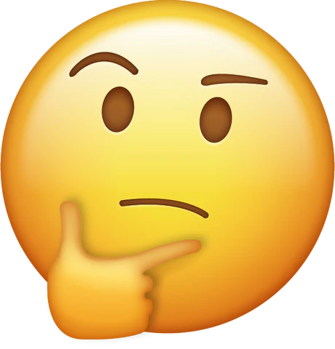
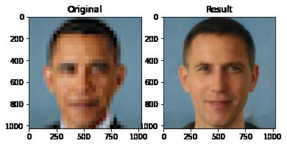
APLICAÇÕES DE DGMS
Super resolução de imagens
Extraído de https://zentralwerkstatt.org/blog/pulse em 27 de Junho de 2022.
Notes:
Nos últimos dias, uma imagem perturbadora de um Obama de “cara branca” tem circulado no Twitter. A imagem foi criada com a ajuda de um novo método para aumento de escala de imagens chamado PULSE. Os pesquisadores por trás do método descrevem o PULSE como uma nova maneira de obter super resolução em imagens de rostos humanos e produzir imagens de alta resolução de rostos humanos a partir de imagens de baixa resolução de rostos humanos.

Slide 12
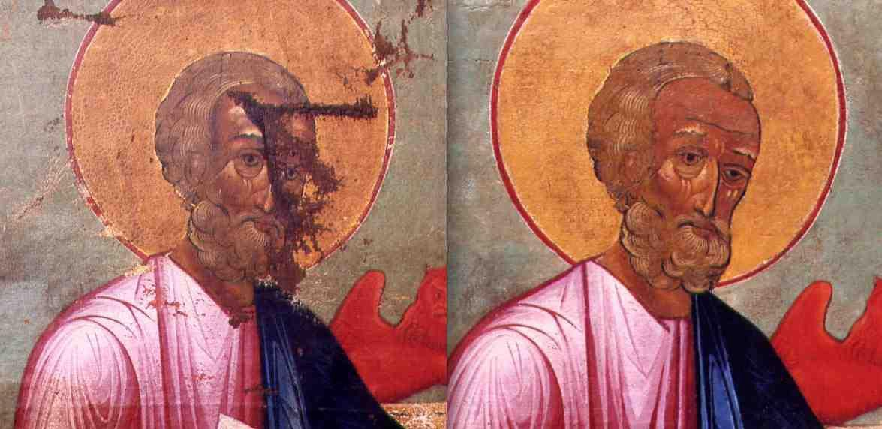
APLICAÇÕES DE DGMS
Impainting
Extraído de https://medium.com/jamieai/image-inpainting-with-deep-learning-dd8555e56a32 em 27 de Junho de 2022.
Notes:
Eu estou pintando. Correção de imagens.
As máquinas são capazes de alucinar. Esta capacidade das máquinas pode nos ajudar no desenvolvimento de técnicas como o Image Inpainting. Para mais informações sobre como eles fazem isso: leia este artigo.

Slide 13
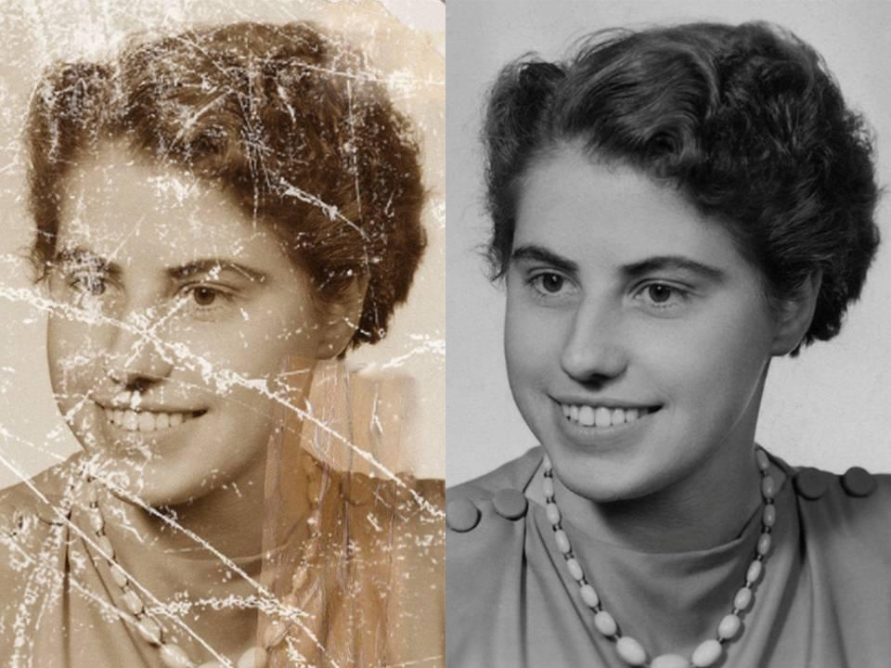
APLICAÇÕES DE DGMS
Impainting
Extraído de https://medium.com/jamieai/image-inpainting-with-deep-learning-dd8555e56a32 em 27 de Junho de 2022.
Notes:
O que é Inpainting de imagem? Inpainting refere-se à arte de restaurar partes perdidas de uma imagem e reconstruí-las com base nas informações de fundo. Refere-se ao processo de preenchimento de dados ausentes em uma região designada de entrada visual. No mundo digital, refere-se à aplicação de algoritmos sofisticados para substituir partes perdidas ou corrompidas de dados de imagem.
Dada a imagem acima, como podemos preencher as informações que faltam? Imagine que estamos construindo um sistema para preencher as peças que faltam. Como um sistema pode fazer isso? Como o cérebro humano fará isso? Que tipo de informação usamos? Estas são as perguntas que devemos pensar, para resolver este problema. Existem dois tipos de informação a serem focados Informação contextual informação perceptiva

Slide 14
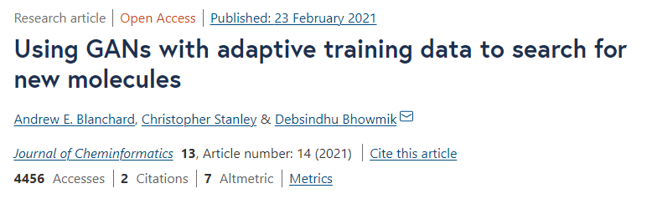
APLICAÇÕES DE DGMS
Síntese de drogas
Extraído de https://jcheminf.biomedcentral.com/articles/10.1186/s13321-021-00494-3 em 27 de Junho de 2022.
Notes:
Usando ganz com dados de treinamento adaptativos para procurar novas moléculas.
O processo de descoberta de drogas envolve uma busca no espaço de todos os compostos químicos possíveis. Generative Adversarial Networks (GANs) fornecem uma ferramenta valiosa para explorar o espaço químico e otimizar compostos conhecidos para uma funcionalidade desejada. Abordagens padrão para GANs de treinamento, no entanto, podem resultar em colapso de modo, no qual o gerador produz principalmente amostras intimamente relacionadas a um pequeno subconjunto dos dados de treinamento. Em contraste, a busca por novos compostos requer exploração além dos dados originais. Aqui, apresentamos uma abordagem para treinar GANs que promove a exploração incremental e limita os impactos do modo de colapso usando conceitos de Algoritmos Genéticos. Em nossa abordagem, amostras válidas do gerador são usadas para substituir amostras dos dados de treinamento. Consideramos a seleção aleatória e guiada junto com a recombinação durante a substituição. Ao rastrear o número de novos compostos produzidos durante o treinamento, mostramos que as atualizações dos dados de treinamento superam drasticamente a abordagem tradicional, aumentando as aplicações potenciais de GANs na descoberta de medicamentos

Slide 15
APLICAÇÕES DE DGMS
SÍNTESE DE VOZ E MÚSICA
SUMARIZAÇÃO E TRADUÇÃO DE TEXTOS
SÍNTESE DE VÍDEOS
Outras aplicações:
E outras aplicações diversas…
Notes:
Sintese de voz e músicas: Hoje, no Japão, novas tecnologias estão sendo testadas. Uma delas é a de síntese de voz. Dois softwares são mais populares neste quesito: Vocaloid e UTAUloid. Os dois tem basicamente o mesmo conceito: o usuário insere quando as notas serão tocadas, qual nota e a duração dela, e depois os fonemas. Uma cantora completamente virtual, que usa o software Vocaloid está fazendo inclusive shows ao vivo.

Slide 16
APLICAÇÕES DE DGMS
SÍNTESE DE VOZ E MÚSICA
SUMARIZAÇÃO E TRADUÇÃO DE TEXTOS
SÍNTESE DE VÍDEOS
Outras aplicações:
E outras aplicações diversas…
Notes:
Sumarização e tradução de textos: A sumarização automática pretende simular as principais características da tarefa humana: identificar segmentos relevantes de um texto e compô-los, para produzir os sumários correspondentes. Sumários, neste contexto, são sempre textos resumidos. Existem diversos modelos de sumarização automática, que envolvem o conhecimento lingüístico ou a manipulação estatística ou empírica das informações textuais. A

Slide 17
APLICAÇÕES DE DGMS
SÍNTESE DE VOZ E MÚSICA
SUMARIZAÇÃO E TRADUÇÃO DE TEXTOS
SÍNTESE DE VÍDEOS
Outras aplicações:
E outras aplicações diversas…
Notes:
Sintese de vídeo: A super resolução, em geral, é um dos principais problemas na visão computacional que tem recebido maior atenção nos últimos anos, pois os métodos de aprendizado profundo revolucionaram lentamente o campo.

Slide 18
02
TÉCNICAS DO ARTIGO

Slide 19
QUAIS TÉCNICAS FORAM AVALIADAS PELO ARTIGO?
Energy-based models;
Variational autoencoders;
GANs;
Autoregressive models;
Normalizing Flows.
Notes:
Modelos baseados em energia;
Autoencoders variacionais; GANs;
Modelos autorregressivos;
Normalizando Fluxos

Slide 20
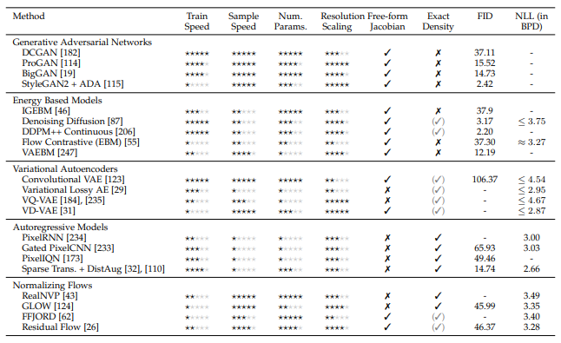
COMPARAÇÃO ENTRE MODELOS DE DIVERSOS ARTIGOS AGRUPADOS PARA REVIEW

Slide 21
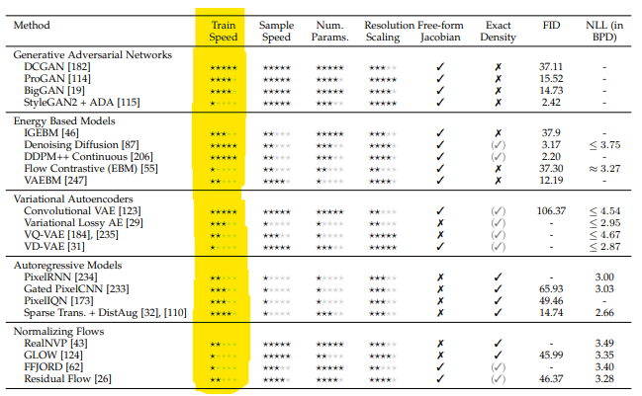

Slide 22
03
ENERGY BASED MODELS
Notes:
MODELOS BASEADOS EM ENERGIA

Slide 23
ENERGY BASED MODELS
Um tipo de abordagem que teve origem na física estatística. A função utilizada no modelo - função energética - captura a probabilidade estatística do dado de entrada e gera novos dados extraindo amostras dos modelos aprendidos.
Notes:
MODELOS BASEADOS EM ENERGIA

Slide 24
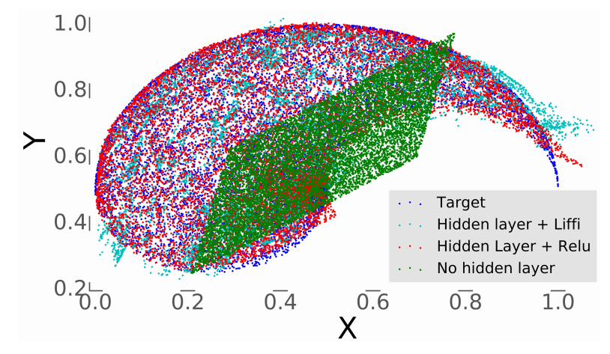
O aprendizado baseado em energia é uma estrutura unificada para todas essas abordagens probabilísticas e não probabilísticas. Especialmente para treinamento não probabilístico de modelos gráficos ou outros modelos estruturados.
Notes:
MODELOS BASEADOS EM ENERGIA: Qual é a vantagem do aprendizado baseado em energia?
Esta abordagem de aprendizagem é uma alternativa à estimativa probabilística para classificação, previsão e tomada de decisão. Como a normalização adequada não é necessária, as abordagens baseadas em energia não apresentam os problemas decorrentes da estimativa da constante de normalização em modelos probabilísticos. Além disso, a ausência de qualquer condição de normalização permite muito mais flexibilidade no projeto de máquinas de aprendizagem.

Slide 25
O que são modelos baseados em energia no aprendizado de máquina?
Modelos baseados em energia (EBMs) descobrem dependências de dados aplicando uma medida de compatibilidade (energia escalar) a cada configuração das variáveis.
Notes:
Para um modelo fazer uma previsão ou decisão (inferência) ele precisa definir o valor das variáveis ​​observadas para 1 e encontrar valores das demais variáveis ​​que minimizem esse nível de “energia”.

Slide 26
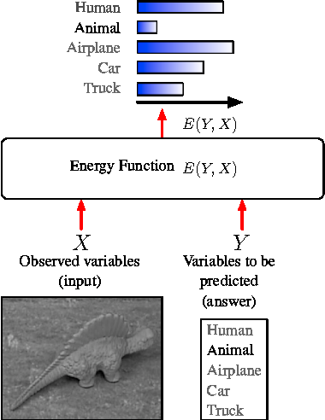
Um modelo mede a compatibilidade entre as variáveis X observadas e as variáveis para ser previsto Y usando uma função de energia E(Y,X).
Por exemplo, X poderia ser os pixels de uma imagem, e Y uma etiqueta discreta descrevendo o objeto na imagem. Dado X, o modelo produz a resposta Y que minimiza a energia E.

Slide 27
EXEMPLO
Rede Neural Generativa Baseada em Energia
Um bom exemplo do uso dos modelos baseados em energias é utilizá-lo juntamente com rede neural profunda e dinâmica de Langevin, no qual, juntos, proporcionam uma forma eficiente e poderosa de sintetizar dados de alta dimensão com alta qualidade.

Slide 28
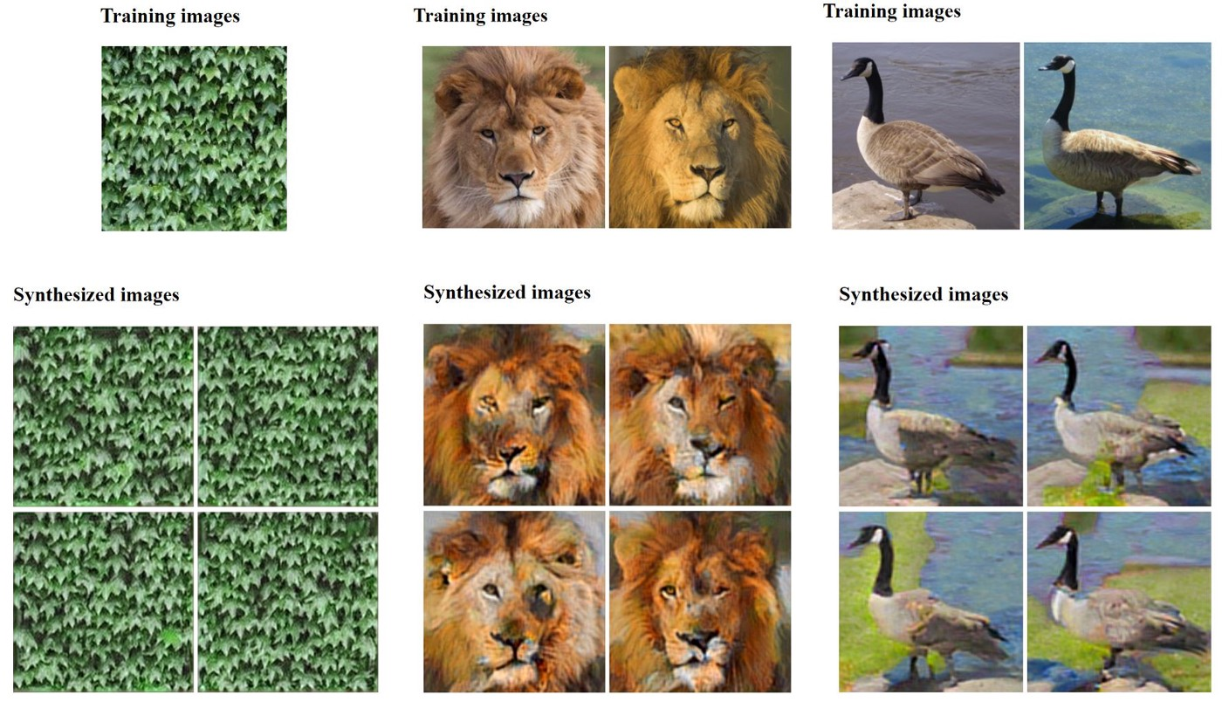
Geração de imagens pela dinâmica Langevin a partir de modelos baseados em energia com ConvNets como funções energéticas potenciais em 2016 (pelo grupo Song-Chun Zhu's)
Extraído de https://jasonlee1980hk.medium.com/energy-based-model-meets-deep-learning-e3cfd681333b em 30 de junho de 2022.

Slide 29
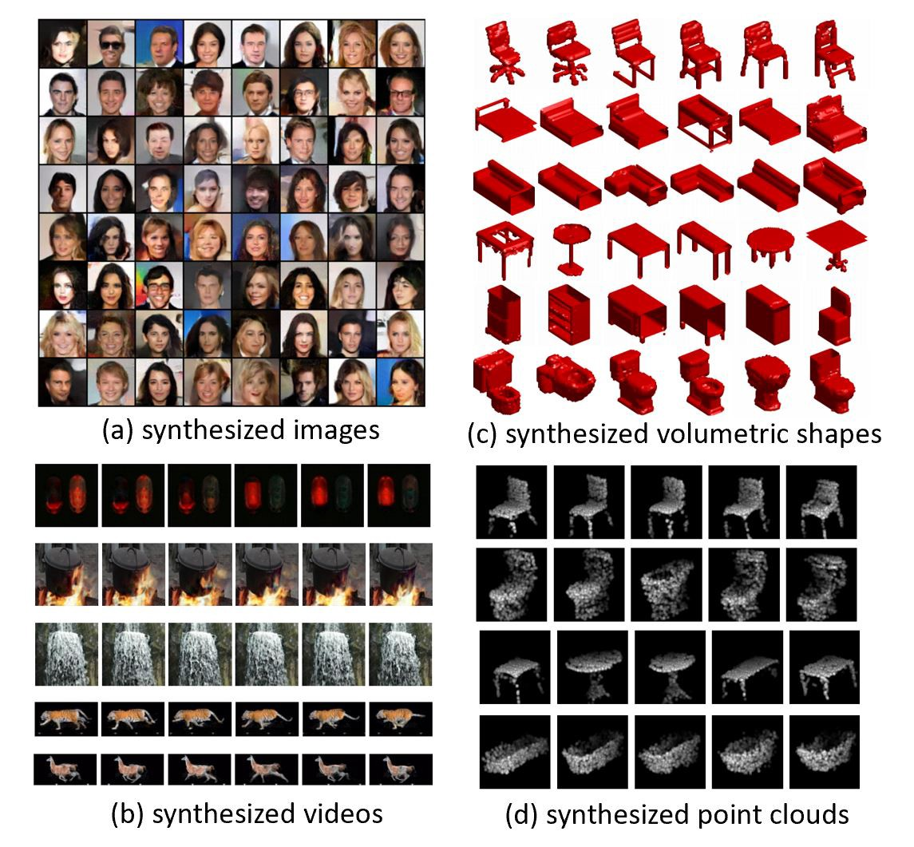
Geração de imagens, vídeos, formas volumétricas 3D e nuvens de pontos pela dinâmica Langevin das Redes Neurais Generativas baseadas em energia aprendidas
Extraído de https://jasonlee1980hk.medium.com/energy-based-model-meets-deep-learning-e3cfd681333b em 30 de junho de 2022.

Slide 30
04
VARIATIONAL AUTOENCODERS – VAES

Slide 31
VAE - O QUE É?
Um VAE é um autoencoder cuja distribuição de codificações é regularizada durante o treinamento, a fim de garantir que seu espaço latente tenha boas propriedades, o que nos permite gerar novos dados.
Extraído de https://www.deeplearningbook.com.br/variational-autoencoders-vaes-definicao-reducao-de-dimensionalidade-espaco-latente-e-regularizacao/ em 28 de Junho de 2022.
Notes:
Além disso, o termo “variacional” vem da estreita relação que existe entre a regularização e o método de inferência variacional em Estatística.

Slide 32
VAMOS DAR ALGUNS PASSOS PARA TRÁS?
VAE
AUTOENCODERS
ENCODERS

Slide 33
ENCODERS x DECODERS
ENCODERS são estruturas criadas que permitem redução de dimensionalidade através de seleção ou extração de features explicativas.
DECODERS são estruturas que fazem o caminho inverso.
Notes:
Os Autoencoders são em essência, redes neurais para redução de dimensionalidade. A ideia geral dos Autoencoders é bastante simples e consiste em definir um codificador e um decodificador como redes neurais e aprender o melhor esquema de codificação-decodificação usando um processo de otimização iterativo. Assim, a cada iteração, alimentamos a arquitetura do autoencoder (o codificador seguido pelo decodificador) com alguns dados, comparamos a saída decodificada com os dados iniciais e retropropagamos o erro na arquitetura para atualizar os pesos das redes.

Slide 34
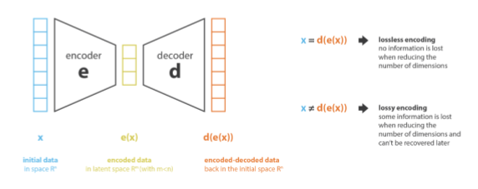

Slide 35
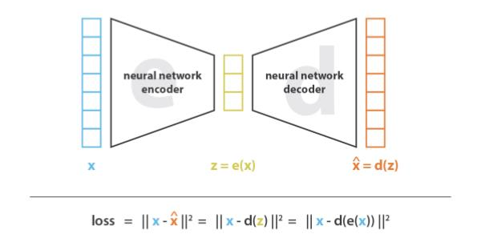
AUTOENCODERS
São redes neurais posicionadas como encoders e decoders que retropropaga a diferença entre x e d(e(x)) de forma a se auto otimizar.
Notes:
Os Autoencoders são em essência, redes neurais para redução de dimensionalidade. A ideia geral dos Autoencoders é bastante simples e consiste em definir um codificador e um decodificador como redes neurais e aprender o melhor esquema de codificação-decodificação usando um processo de otimização iterativo. Assim, a cada iteração, alimentamos a arquitetura do autoencoder (o codificador seguido pelo decodificador) com alguns dados, comparamos a saída decodificada com os dados iniciais e retropropagamos o erro na arquitetura para atualizar os pesos das redes.

Slide 36
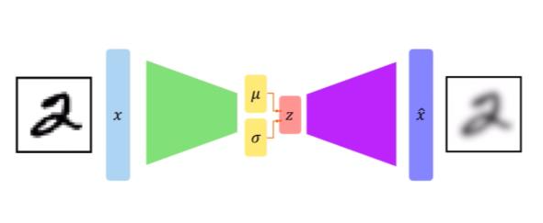
Extraído de https://www.deeplearningbook.com.br/variational-autoencoders-vaes-definicao-reducao-de-dimensionalidade-espaco-latente-e-regularizacao/ em 28 de Junho de 2022

Slide 37
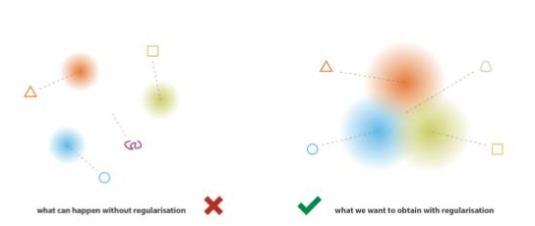
VAEs
VAEs são autoencoders cujo treino é regularizado para evitar o overfitting e garantir que seu espaço latente tenha boas propriedades generativas.

Slide 38
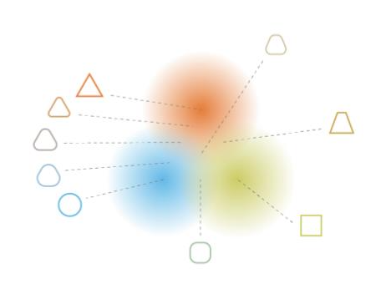

Slide 39
05
AUTOREGRESSIVE MODELS

Slide 40
CARACTERÍSTICAS
Generativa: Este é um tipo de aprendizado não supervisionado onde o objetivo é aprender sobre um conjunto de dados de treinamento; e, em seguida, gerar novas amostras.

Slide 41
CARACTERÍSTICAS
Probabilística: Eles se concentram na geração de imagens modelando explicitamente uma distribuição de probabilidade e, em seguida, gerando amostras a partir dela.

Slide 42
CARACTERÍSTICAS
Autoregressiva: O modelo aprende a distribuição de probabilidade dos dados de treinamento explicitamente.

Slide 43
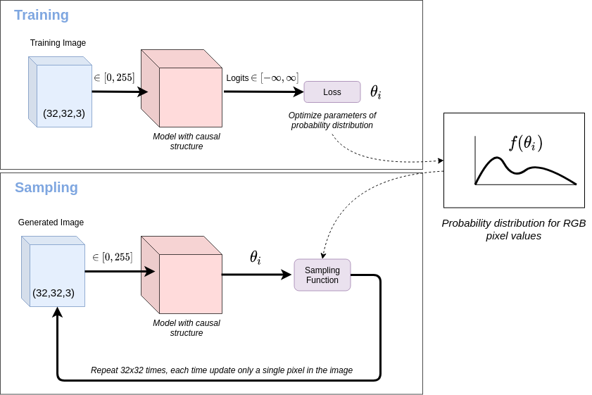
Retirado de https://thomasjubb.blog/autoregressive-generative-models-in-depth-part-1/ em 30 de Junho de 2022.

Slide 44
REDES UTILIZADAS
Comum a utilização de:
Redes Neurais Recorrentes;
Redes Neurais Convolucionais.
Notes:
As redes recorrentes são um tipo de rede neural artificial projetada para reconhecer padrões em sequências de dados, como texto, genomas, caligrafia, palavra falada ou dados de séries numéricas que emanam de sensores, bolsas de valores e agências governamentais.

Slide 45
REDES UTILIZADAS
Comum a utilização de:
Redes Neurais Recorrentes;
Redes Neurais Convolucionais.
Notes:
Uma Rede Neural Convolucional (ConvNet / Convolutional Neural Network / CNN) é um algoritmo de Aprendizado Profundo que pode captar uma imagem de entrada, atribuir importância (pesos e vieses que podem ser aprendidos) a vários aspectos / objetos da imagem e ser capaz de diferenciar um do outro.
O pré-processamento exigido em uma ConvNet é muito menor em comparação com outros algoritmos de classificação. Enquanto nos métodos primitivos os filtros são feitos à mão, com treinamento suficiente, as ConvNets têm a capacidade de aprender esses filtros / características.

Slide 46
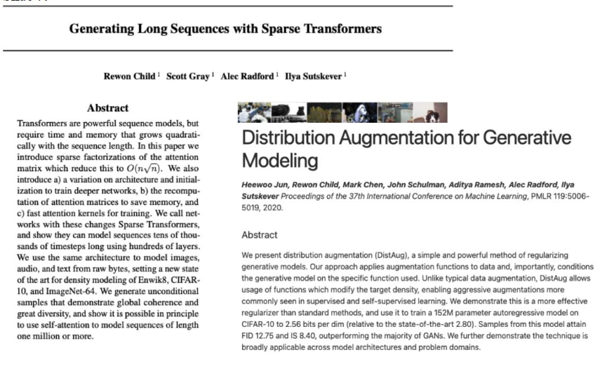
“Aumento da distribuição para modelagem generativa”
“Geração de sequências longas com transformadores dispersos”

Slide 47
06
GENERATIVE ADVERSARIAL NETWORKS

Slide 48
Generative Adversarial Networks - GANs
GERADOR
DISCRIMINADOR
Possui 2 partes:
Aprendem a gerar amostras.
Aprende a avaliar se uma amostra é fruto da base real ou do gerador.

Slide 49
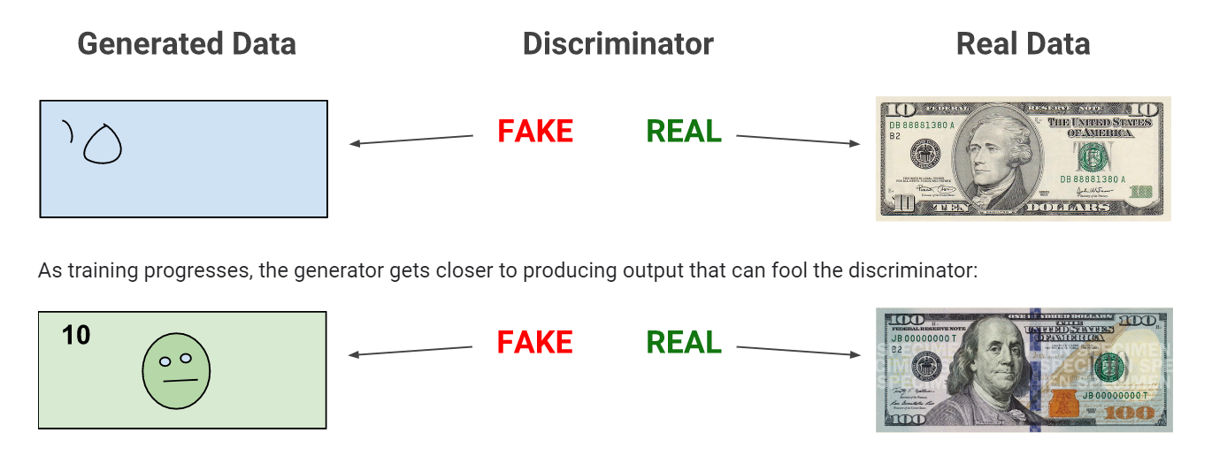
Extraído de https://developers.google.com/machine-learning/gan/gan_structure em 28 de Junho de 2022.

Slide 50
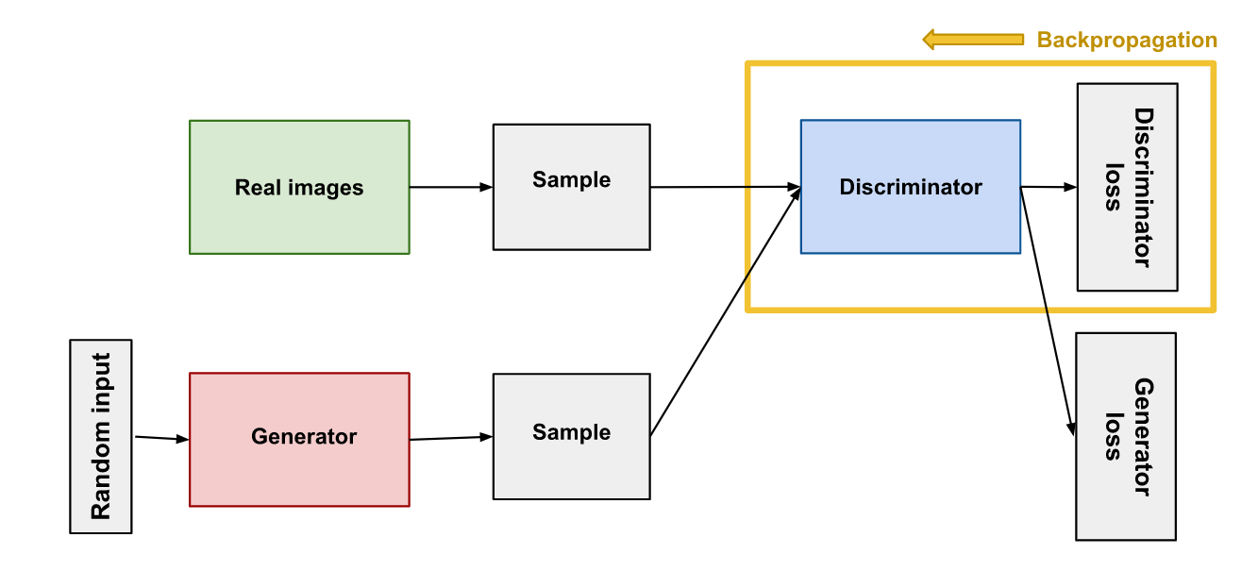
ESTRUTURA DE UMA GAN - DISCRIMINADOR
Extraído de https://developers.google.com/machine-learning/gan/gan_structure em 28 de Junho de 2022.

Slide 51
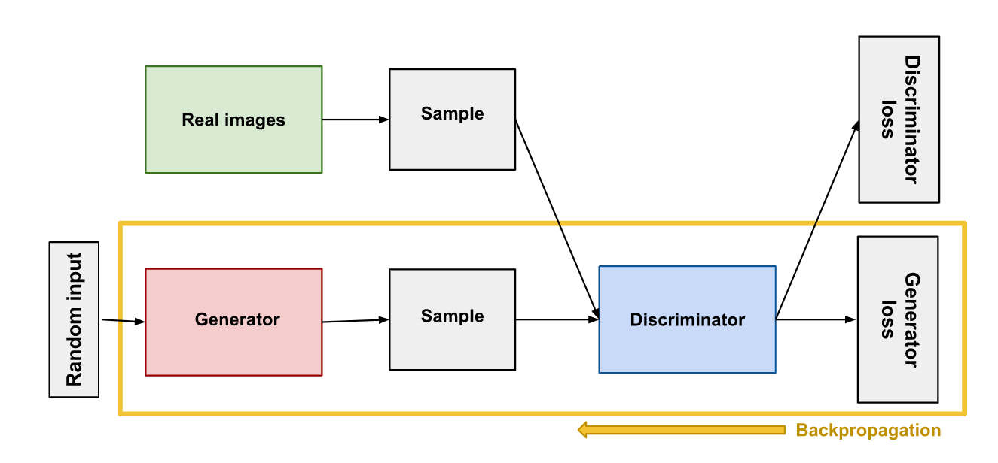
ESTRUTURA DE UMA GAN - GERADOR
Extraído de https://developers.google.com/machine-learning/gan/generator em 28 de Junho de 2022.

Slide 52
PONTOS DE FALHA DAS GANs
Vanishing Gradients (Desaparecimento de gradientes): Se o discriminador for muito bom, o treinamento do gerador pode falhar por conta do desaparecimento de gradientes.
Collapse mode: Situação onde o gerador possui imagens muito similares pois está “viciado”.

Slide 53
POSSÍVEIS CONTORNOS
Outras funções de perda;
Data augmentation;
GANs without competition.

Slide 54
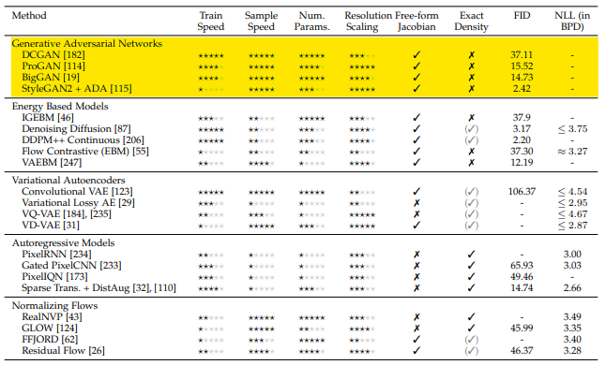
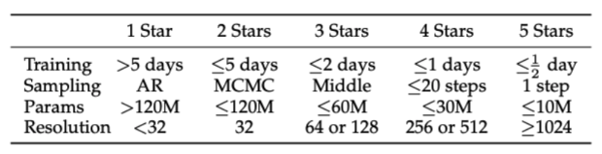

Slide 55
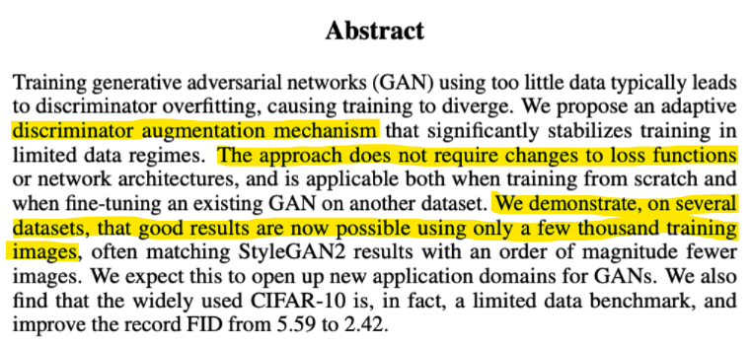

Slide 56
07
NORMALIZING FLOWS

Slide 57
O QUE É E COMO FUNCIONA
A normalização dos fluxos é um método de construção de distribuições complexas que transforma uma densidade de probabilidade através de uma série de mapeamentos invertíveis.
Essa técnica aplica repetidamente a regra de mudança de variáveis, a densidade inicial flui através da sequência de mapeamentos inversíveis. Ao final desta sequência, obtemos uma distribuição de probabilidade válida e, portanto, este tipo de fluxo é referido como um fluxo normalizante.

Slide 58
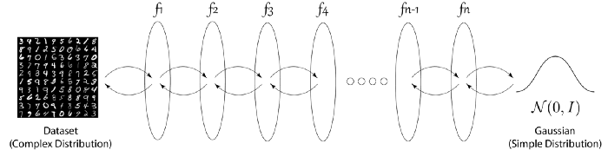
Nesta imagem, podemos ver que os fluxos normalizadores transformam um ponto de dados complexo - como uma imagem - para uma simples Distribuição Gaussiana ou vice-versa. Amostras aleatórias são retiradas dessa distribuição gaussiana para obter resultados do modelo durante os testes.
Extraído de https://towardsdatascience.com/introduction-to-normalizing-flows-d002af262a4b em 30 de Junho de 2022.

Slide 59
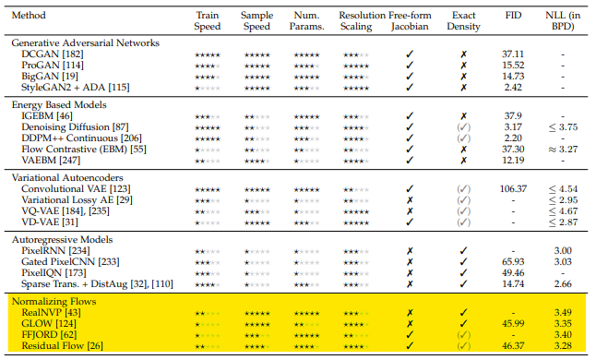
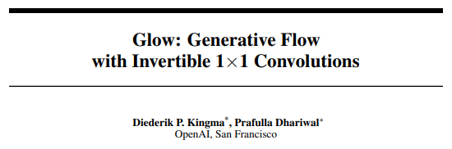
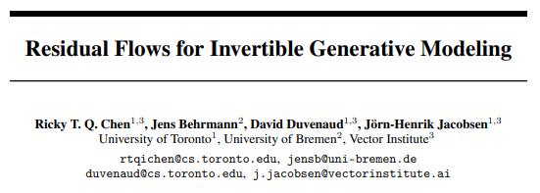
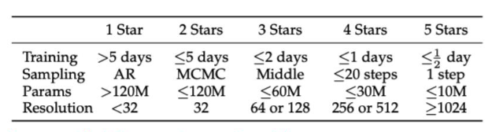
“Fluxo Gerador com Convoluções 1×1 Inversíveis”
“Fluxos residuais para modelagem geradora de inversível”

Slide 60
08
CONCLUSÕES

Slide 61
CONCLUSÕES
Apesar das GANs liderarem em termos de qualidade durante muito tempo, outras abordagens estão trazendo resultados satisfatórios com o passar do tempo.
Trabalhos recentes mostram que modelos híbridos oferecem um bom equilíbrio entre as vantagens e desvantagens de cada modelo isolado.
Outro ponto, é que qualquer melhoria em uma técnica específica pode significar melhorias em todos os modelos. Por exemplo, a aplicação de estratégias inovadores de aumento de dados tem sido considerada muito benéfica em vários modelos de classes.
Concluindo, a chave para o futuro da generalização é usar modelos unificados, capazes de modelar de forma contínua dados irregulares, de comprimento arbitrários e de diferentes escalas.

Slide 62
09
REFERÊNCIAS

Slide 63
REFERÊNCIAS
[1] LECUN, Yann; CHOPRA, Sumit; HADSELL, Raia; RANZATO, Marc’Aurelio; HUANG, Fu Jie. A tutorial on energy-based learning. MIT Press, 2006. Disponível em: http://yann.lecun.com/. Acesso em: 29 jun. 2022.
[2] XIE, Jianwen; LU, Yang; ZHU, Song-Chun; WU, Ying Nian. A Theory of Generative ConvNet. (ICML 2016).
[3] XIE, Jianwen; LU, Yang; ZHU, Song-Chun; WU, Ying Nian. Synthesizing Dynamic Pattern by Spatial-Temporal Generative ConvNet. (CVPR 2017).

Slide 64
OBRIGADO

